Slide 1
Урок 2. Плата Arduino UNO R3. Описание, характеристики.

Slide 2
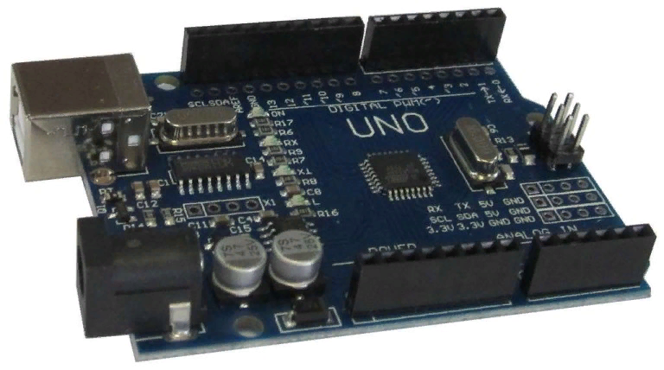
Плата Arduino UNO R3.

Slide 3
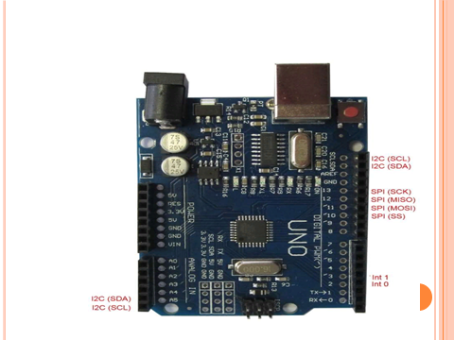
Входы и выходы.

Slide 4
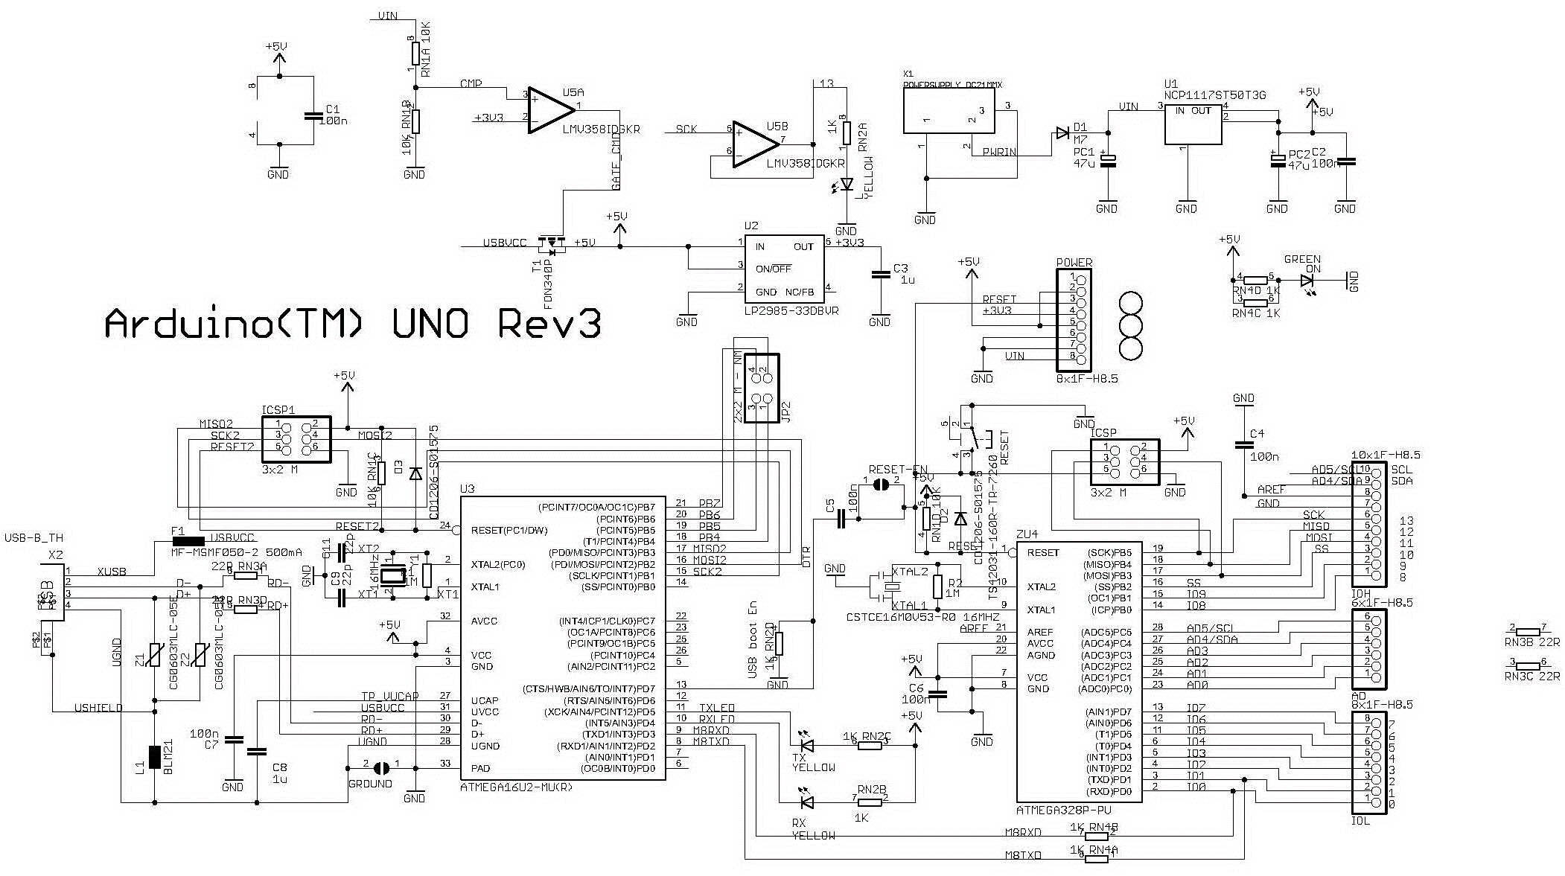
Схема контроллера Arduino UNO.

